Slide 1
ОСНОВНЫЕ итоги деятельности Нижегородской региональной организации Профсоюза работников РАН в 2014 году

Slide 2
 | Статистические данные по численности
 | Нижегородской региональной организации
 | Профсоюза работников РАН за 2014 год
№пп | Наименование |  |  |  | Число чел. | Примечание
1 | Общая численность работников на 15.12.2013 |  |  |  | 1862
2 | Членов профсоюза на 15.12.2013г, из которых: |  |  |  | 1653
3 | научных сотрудников |  |  |  | 706 | 80,45%=п.3+п.4/п.1
4 | работников других категорий |  |  |  | 792
5 | пенсионеров(неработающих) членов профсоюза |  |  |  | 155
6 | Общая численность работников на 15.12.2014 |  |  |  | 1764 | 94,7%=п.6 / п.1
7 | Членов профсоюза на 15.12.2014г, из которых: |  |  |  | 1668 | 100,9%=п.7/п.2
8 | научных сотрудников |  |  |  | 610 | 85,5%=п.8+п.9/п.6
9 | работников других категорий |  |  |  | 898
10 | пенсионеров(неработающих) членов профсоюза |  |  |  | 160

Slide 3
РАБОТА В РАМКАХ ВСЕГО ПРОФСОЮЗА
Представители ННРО принимали активное участие во всех мероприятиях, проводимых ЦС профсоюза. В.Вдовин и Я Богомолов участвовали в работе Центрального Совета и его Президиума, В.Кулешов - в работе КРК.
Проведена расширенная конференция Нижегородской региональной организации (ННРО) Профсоюза работников РАН и Совета Поволжского объединения Профсоюза РАН – январь 2014.
По итогам обсуждения в профорганизациях учреждений ННЦ системы оценки результатов работы научных коллективов и персональных научных сотрудников подготовлено и направлено «Обращение» В.В. Путину, Д.В. Ливанову, В.Е. Фортову, А.Р. Хохлову – январь.
Проведены два расширенных заседания Совета ННРО 26 июня и 3 сентября, посвященные ходу и проблемам реформирования РАН с участием представителей научной общественности ННЦ и профсоюзных лидеров Поволжья.
Представитель ННРО Семенов В.В. принял участие в работе двух заседаний РКК.
Делегация ННРО приняла участие во втором конгрессе работников образования, науки, культуры и техники - ноябрь.
Выполнен по просьбе ЦС заказ на изготовление Почетных золотых знаков Профсоюза РАН – июнь.
Проведена подготовка материалов для участия ЦС в конкурсе грантов для НКО на проведение ХХ Поволжской ассамблеи профсоюза РАН. Грант выигран

Slide 5
РАБОТА В РАМКАХ РЕГИОНА
В полной мере реализовывалось социальное партнерство с Президиумом Нижегородского НЦ РАН, предусмотренное Региональным Соглашением, регулярно велись консультации с администрацией, представители профсоюза принимали участие в заседаниях Президиума ННЦ, зам.председателя ННЦ С. Адамчик принимал участие практически во всех мероприятиях, проводимых региональной профорганизацией.
ННРО активно взаимодействовала с Облсовпрофом в рамках подписанного с ним соглашения.
Делегация ННРО приняла активное участие в 19-ой Поволжской ассамблее - июнь.
Установлен контакт с двумя научными организациями, ранее входившими в РАСХН, представители которых принимали участие в работе Совета ННРО.

Slide 6
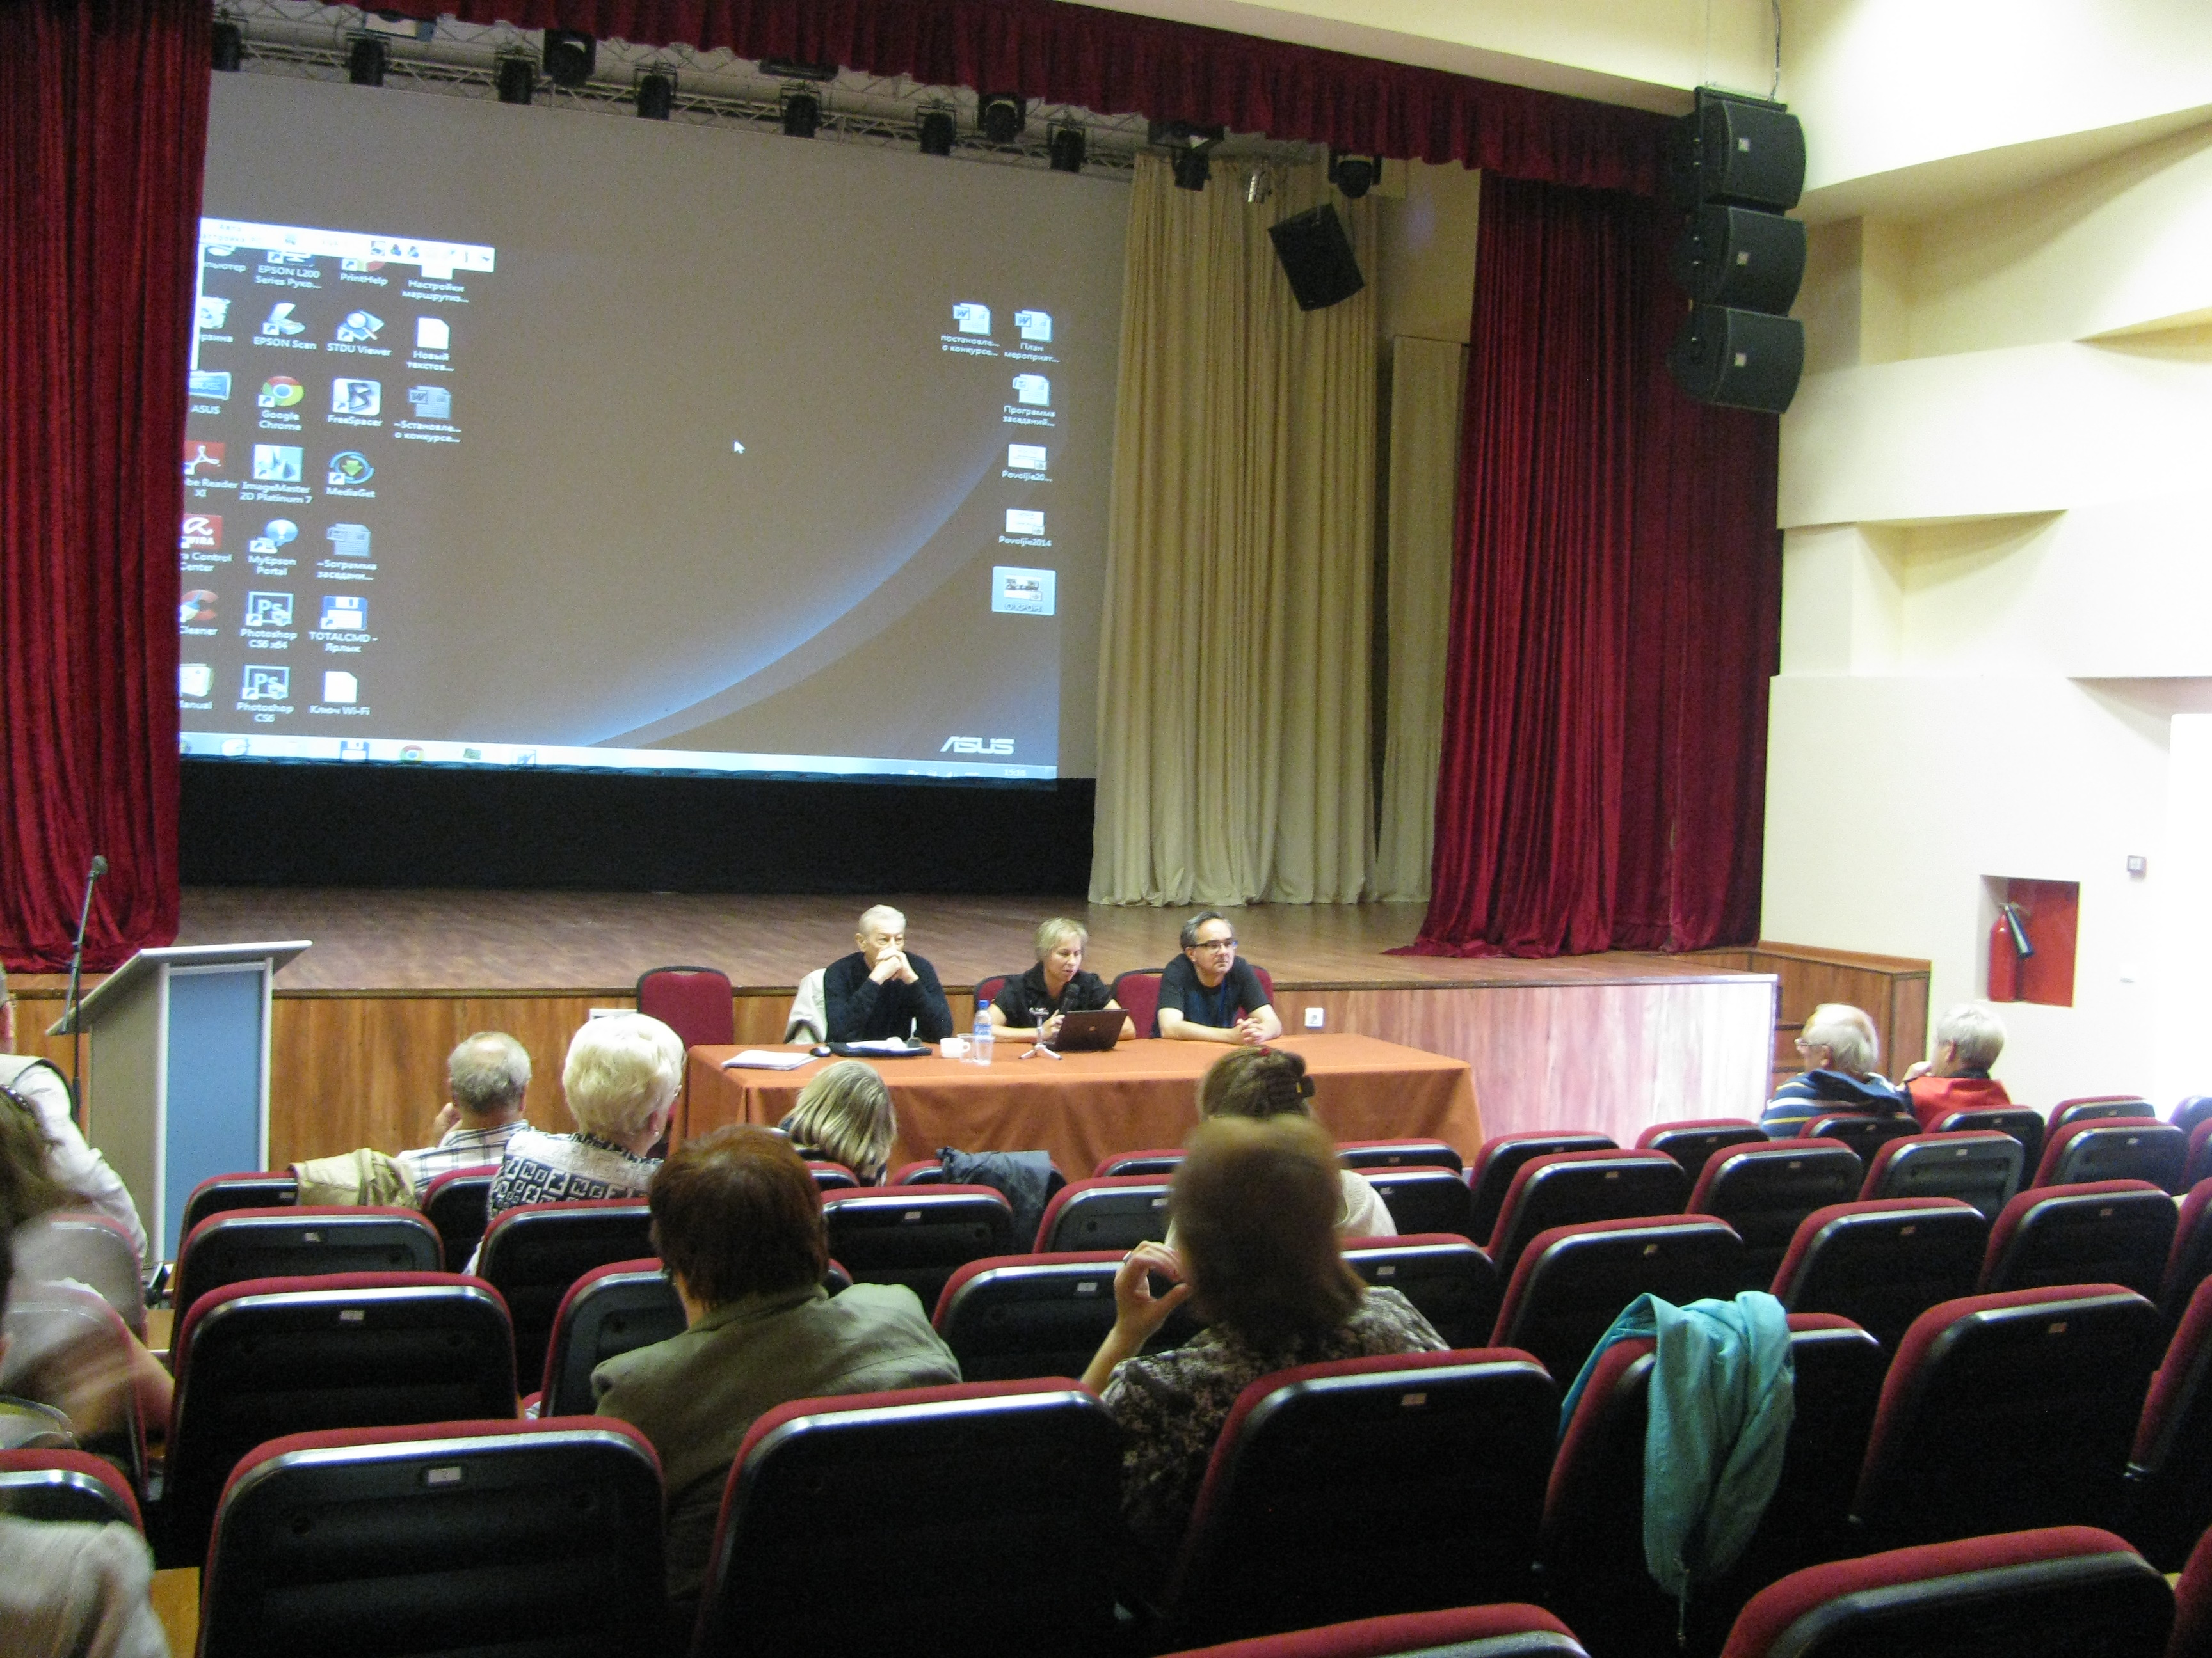

Slide 7
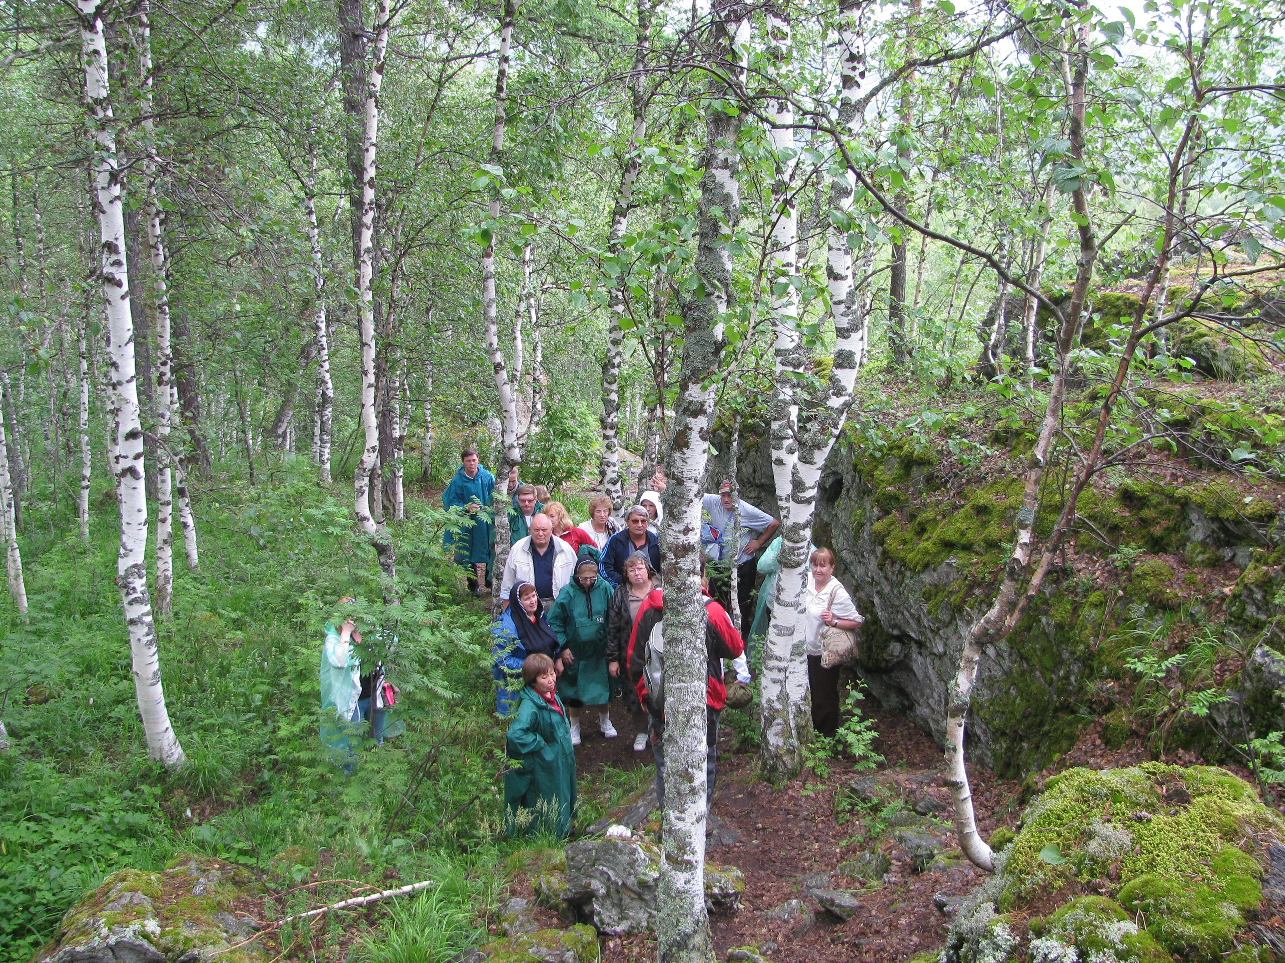

Slide 8
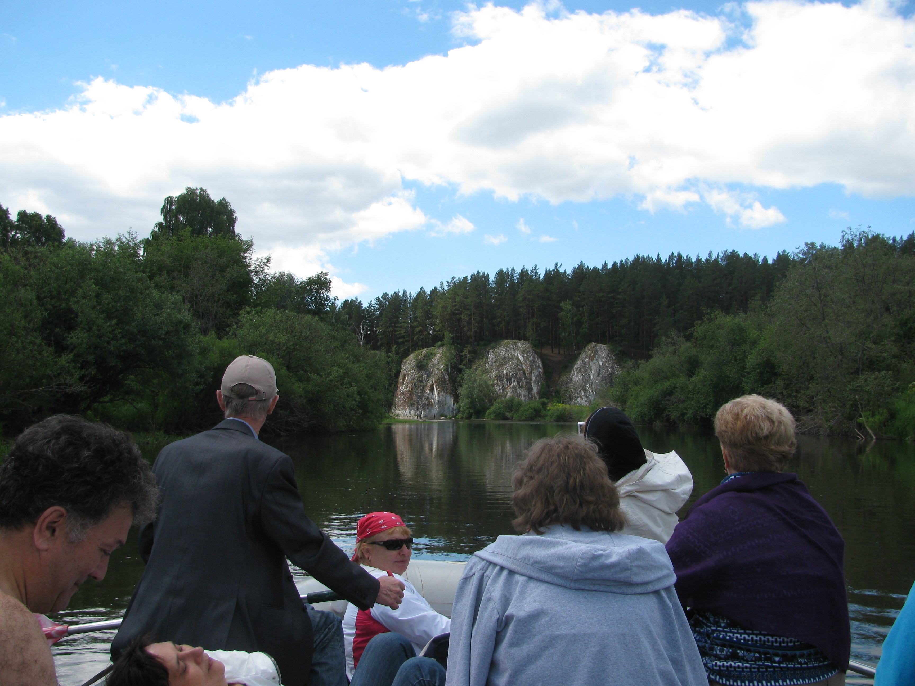

Slide 9
РАБОТА В СОЦИАЛЬНОЙ СФЕРЕ
Особое внимание ННРО оказывала работе медицинского учреждения ННЦ - филиалу ЦКБ, которому оказана материальная и организационная поддержка.
Выигран по конкурсу Президентский грант для НКО, направленный на улучшение медицинского обслуживания работников ННЦ.
В рамках гранта приобретено оборудование для амбулатории на общую сумму 0,5 млн рублей, проведено повышение квалификации 13 врачам
Проведен первый этап медицинского осмотра работников ННЦ и родственников их семей.
Оказана юридическая помощь по восьми обращениям членов профсоюза.

Slide 10
СПОРТИВНАЯ И КУЛЬТУРНО-МАССОВАЯ РАБОТА
Команда Нижегородского научного центра, профинансированная ННРО, приняла участие в зимней лыжной «Академиаде-2014» - февраль. Команда заняла восьмое место.
Проведен третий традиционный турнир по волейболу среди команд учреждений Нижегородского научного центра - март. Выделены средства на: аренду спортзала, наградные материалы победителям, премирование организаторов турнира.
Команда от ННЦ по волейболу приняла участие в областной Спартакиаде профсоюзов в соревнованиях по волейболу, где заняла четвертое место.
Проведена подписка для членов Совета газеты «Троицкий вариант» и журнала «Научное сообщество».

Slide 11
 | Бюджет ННРО ПРАН на 2014г с исполнением
№пп | Наименование | сумма,р | % | исполнение | %
 | 1. Раздел. Поступления
1 | Поступление на счет региональной организации | 1750000,00 |  | 1861766,23
2 | Остаток на 01.01.2014 | 572061,96 |  | 572061,96
3 | Иные поступления (Обком,Кулешов) |  |  | 4707,80
 | итого по разделу | 2322061,96 | 100,00 | 2438535,99 | 100,00
 | 2. Раздел. Расходы
4 | Перечисления в центральный Совет (Москва) | 350000,00 | 15,00 | 372353,25 | 15,27
5 | Перечисления в Облсовпроф (Н.Новгород) | 70000,00 | 3,00 | 74470,64 | 3,05
6 | Конференции (Лагуна, Уфа) | 370000,00 | 15,90 | 304378,20 | 12,48
7 | в т.ч. Лагуна - 151000
8 | Уфа - 153378,20
9 | Командировки | 60000,00 | 2,50 | 40697,20 | 1,67
10 | Матпомощь | 10000,00 | 0,40 | 0,00 | 0,00
11 | ЗП с налогами | 360430,00 | 15,50 | 382783,88 | 15,70
12 | Сайт обкома (Вэб Хостинг) | 4000,00 | 0,10 | 8194,03 | 0,34
13 | Услуги банка (в т.ч. Эл.отчетность) | 23000,00 | 0,90 | 20515,17 | 0,84
14 | Обучение профактива(семинары,"Троицкий вариант") | 20000,00 | 0,80 | 22408,00 | 0,92
15 | Канцтовары, телефон,календари,картриджи | 10000,00 | 0,40 | 18869,70 | 0,77
16 | Награждение профактива (КРК,.Академиада) | 150000,00 | 6,40 | 40000,00 | 1,64
17 | Здравохранение (мед.препараты, бахилы,лента к кардиографу) | 40000,00 | 1,70 | 17449,00 | 0,72
18 | Культурно-массовая (Иваново,Новогод.подарки,значки) | 30000,00 | 1,20 | 36802,80 | 1,51
19 | Спортивная (Академиада,воллейбол) | 180000,00 | 7,70 | 143871,50 | 5,90
20 | Молодежная программа (Москвичев в Санкт-Петербург) | 60000,00 | 2,50 | 8648,00 | 0,35
21 | Непредвиденные расходы (Сбербанк,доставка почты курьером) | 200000,00 | 8,60 | 12650,00 | 0,52
 | итого по разделу | 1937430,00 |  | 1504091,37
22 | Предполагаемый остаток на 31.12.2014 | 384631,96 | 16,50 | 934444,62 | 38,32
 | на 01.01.2014 года 17(зн) х 720 руб = 12240 руб |  |  |  | 100,00
 | на 01.01.2015 года 13(зн) х 720 руб = 9360 руб
 | касса 228,27 руб.
 | р/сч банк "Интеза" 1426644,15 руб.

